Slide 1
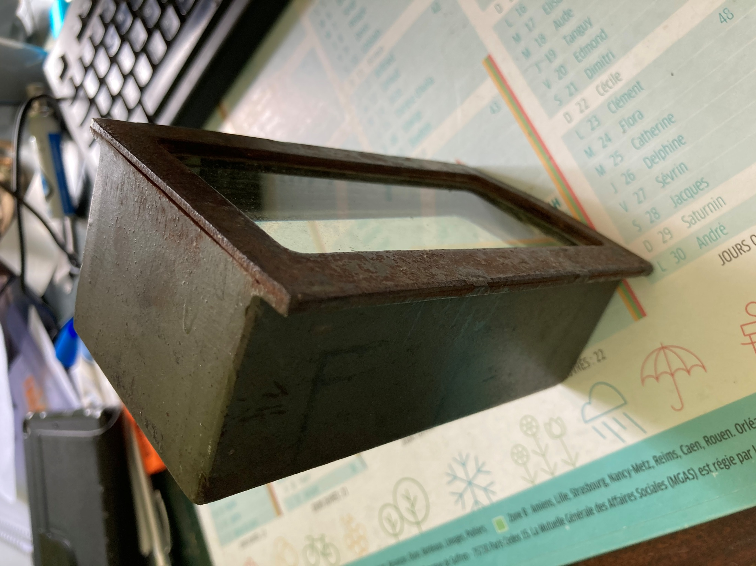
9cm
15cm
7cm
5,5cm

